Slide 1

Урок Окружающего мира 4 кл
Презентацию подготовила учитель начальных классов Хрулёва Татьяна Анатольевна
МАОУ «СОШ № 127»
г. Пермь

Slide 2
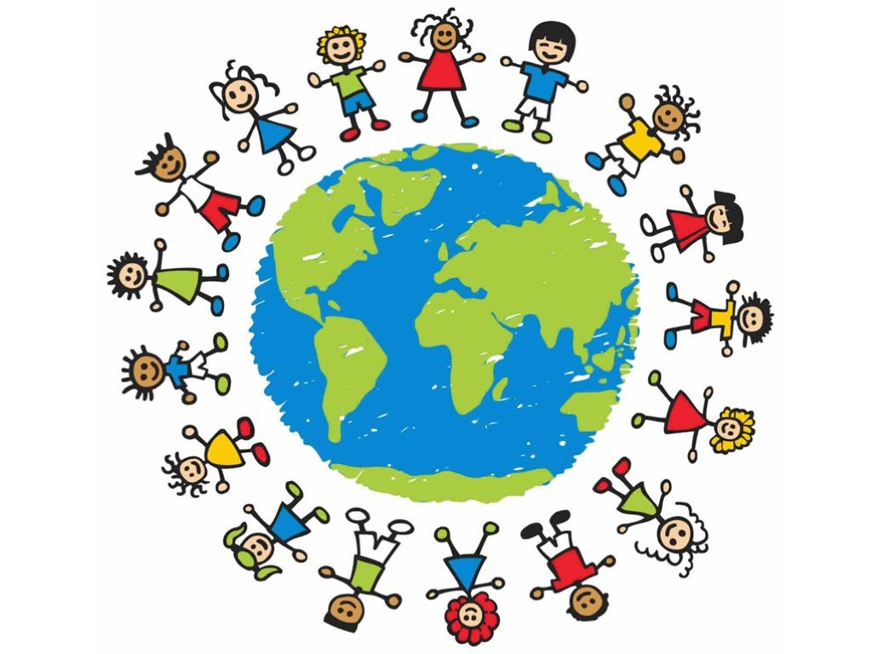
Девиз урока:
В мире жить –
с миром жить!

Slide 3
Виды исторических источников
Вещественные
(археология)
Письменные
Устные
Орудия труда
Одежда
Оружие
Предметы быта
Украшения
Постройки
Монеты
Летописи
Хроники
Указы
Законы
Исторические сочинения
Научные труды
Мемуары
Легенды
Сказания
Мифы
Песни
Пословицы
Поговорки
Обряды
Загадки

Slide 4
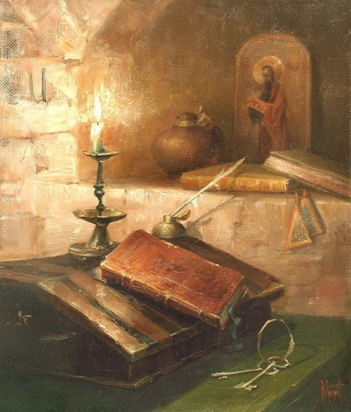

Slide 5
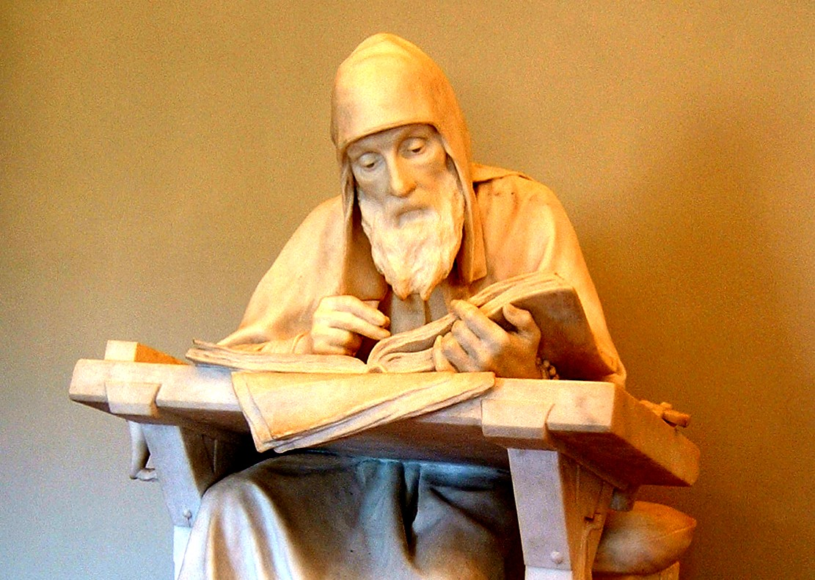

Slide 6
Нестор-летописец

Slide 7
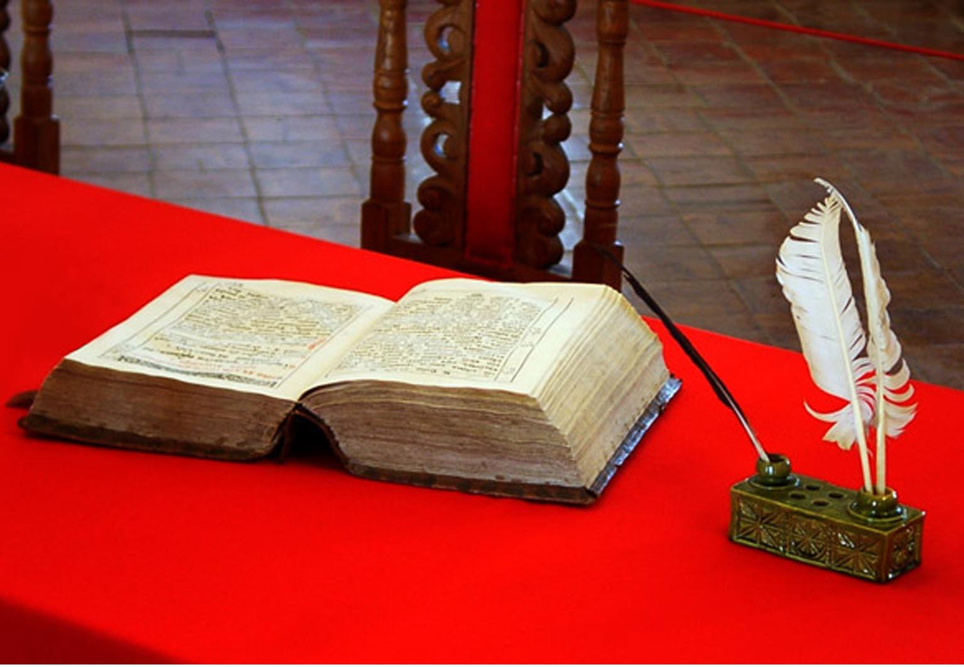
По страницам летописи

Slide 8

Откуда есть пошла Русская земля?
Какие народы ее населяли?
Как они друг с другом ладили?

Slide 9
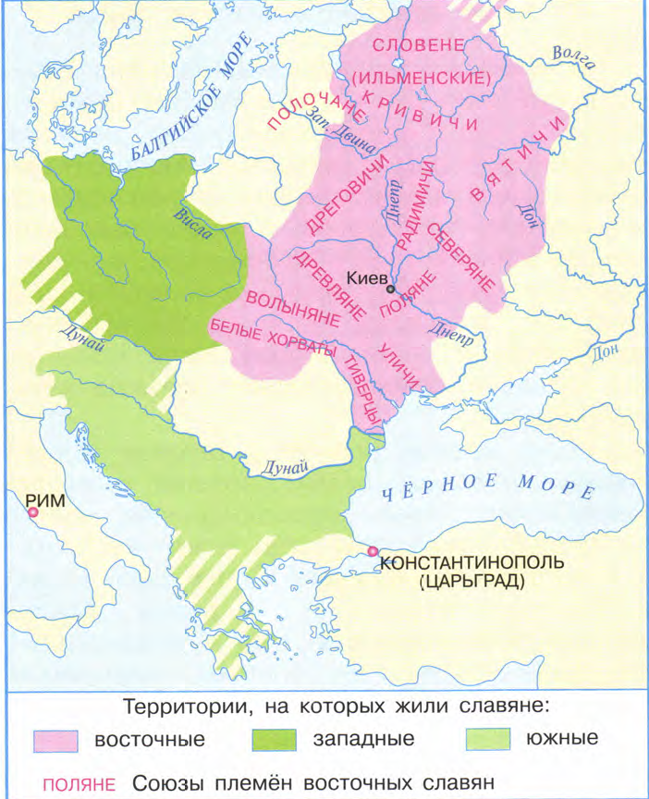

Slide 10
– плодородные земли (поля, степи)
Поляне
Древляне
– дрягва (болото)
– берега реки Полоты
Северяне
– оставили себе свое имя и название озера
– имя родоначальника Крива
Радимичи
- имя родоначальника Вятко.
– «сели в лесах», среди деревьев
Дреговичи
Полочане
– севернее другого племени
Словене (ильменские)
Кривичи
- имя родоначальника Радим
Вятичи

Slide 12
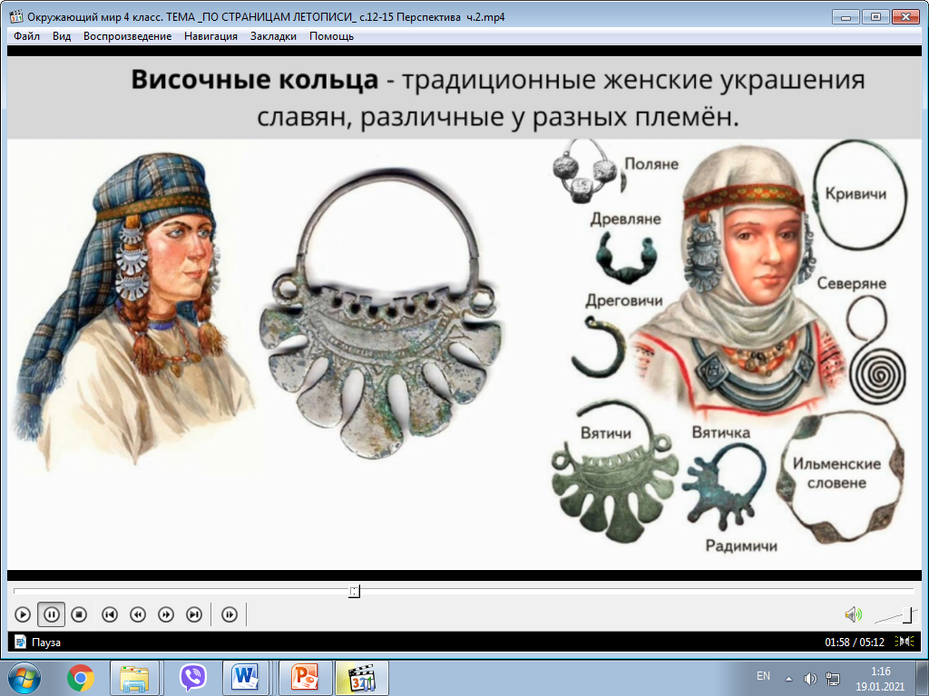

Slide 13
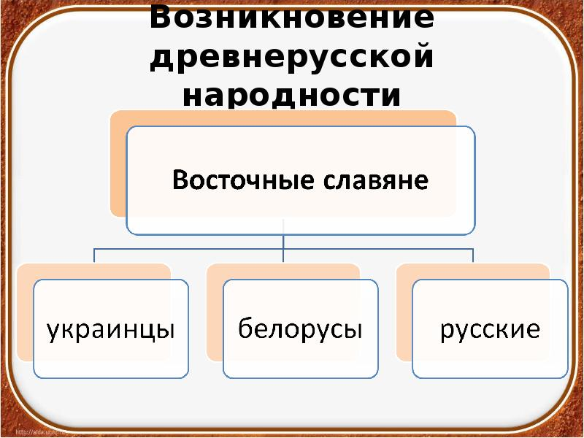

Slide 14
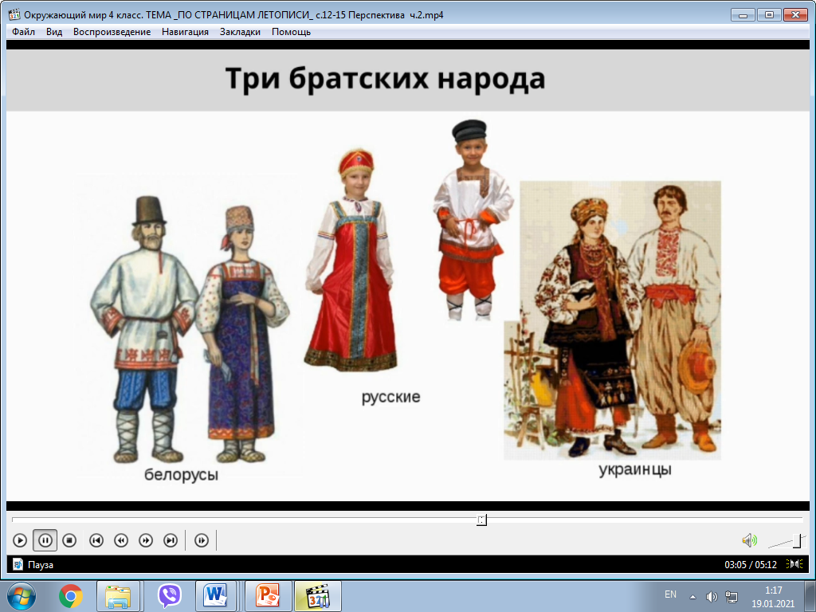

Slide 15
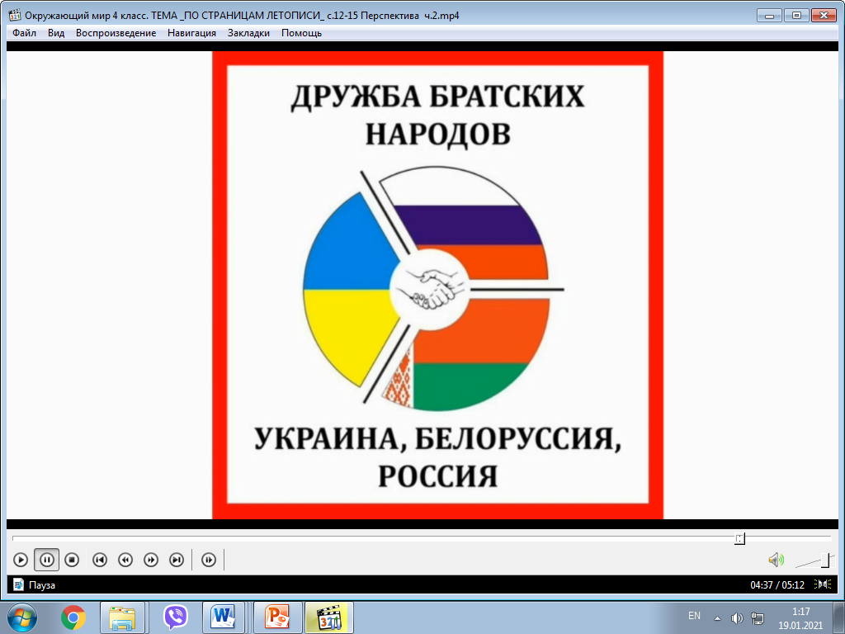

Slide 16

Тест
Проверка:
-, + , -, +, -, -

Slide 17
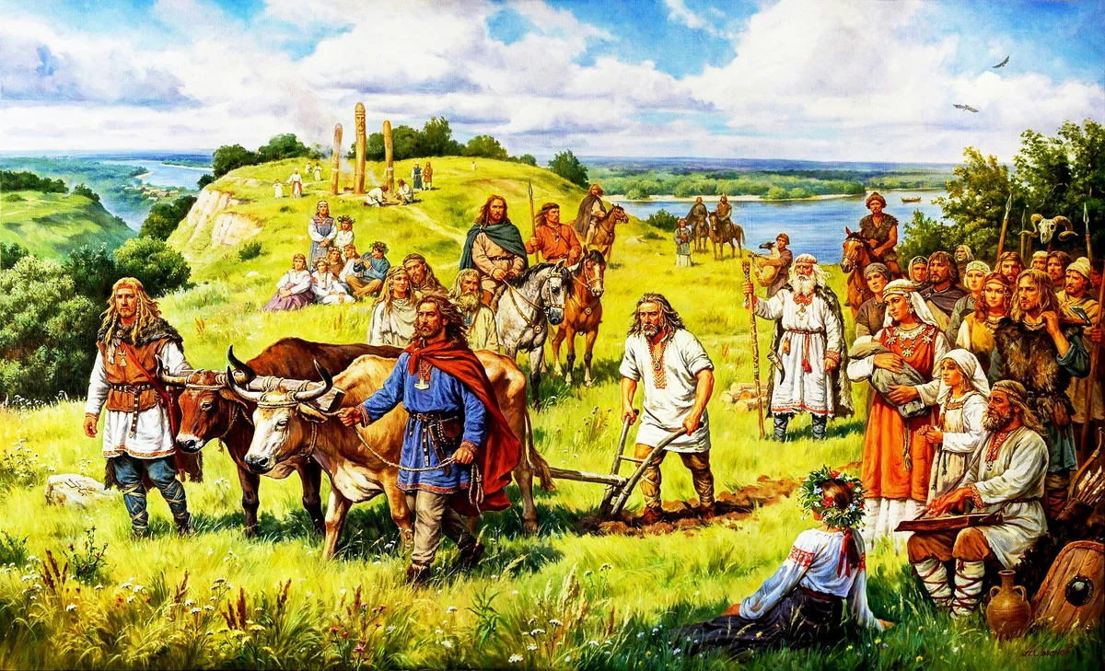
Сделаем выводы

Slide 18

Спасибо за внимание!

